Slide 1


ОФІС ПОДАТКОВИХ КОНСУЛЬТАНТІВ
м. Одеса,
площа Бориса Дерев’янка, 1

Slide 2








Офіс податкових консультантів
– це новий сервіс Державної
податкової служби України,
створений для підтримки
бізнесу та громадян
Стратегічна мета:
сучасний сервіс податкового консультування, що:
надає зрозумілі та професійні поради
зменшує кількість порушень і спорів
підвищує довіру до Державної податкової служби

Slide 3












КОНЦЕПЦІЯ ТА ФОРМАТ РОБОТИ
Суть:
сервіс нового покоління – допомагає уникати проблем, а не вирішувати їх після перевірок
Місія:
створення безпечного податкового середовища для всіх платників
Можливості для платників:
Формат роботи:
персоналізований підхід
•
усні консультації фахівців
планування податкових зобов’язань
аналіз документів і операцій
індивідуальні зустрічі
•
зрозуміле застосування законодавства
•
підготовка до перевірок без стресу

Slide 4







ПРИНЦИПИ РОБОТИ
Принципи роботи:
Увага. Повага. Довіра.
доступність
(безоплатно для всіх)
неупередженість
конфіденційність
якісний сервіс
В офісі надають консультації за напрямами:
ФОП юрособи електронні сервіси податковий аудит спори РРО/ПРРО
акциз податковий борг ТЦУ тощо

Slide 5










ОЧІКУВАНІ РЕЗУЛЬТАТИ
підвищення податкової грамотності бізнесу
збільшення добровільної сплати податків
скорочення штрафів і спорів
зростання кількості платників, які користуються консультаціями
підвищення довіри до ДПС
збільшення добровільної сплати податків

Slide 6


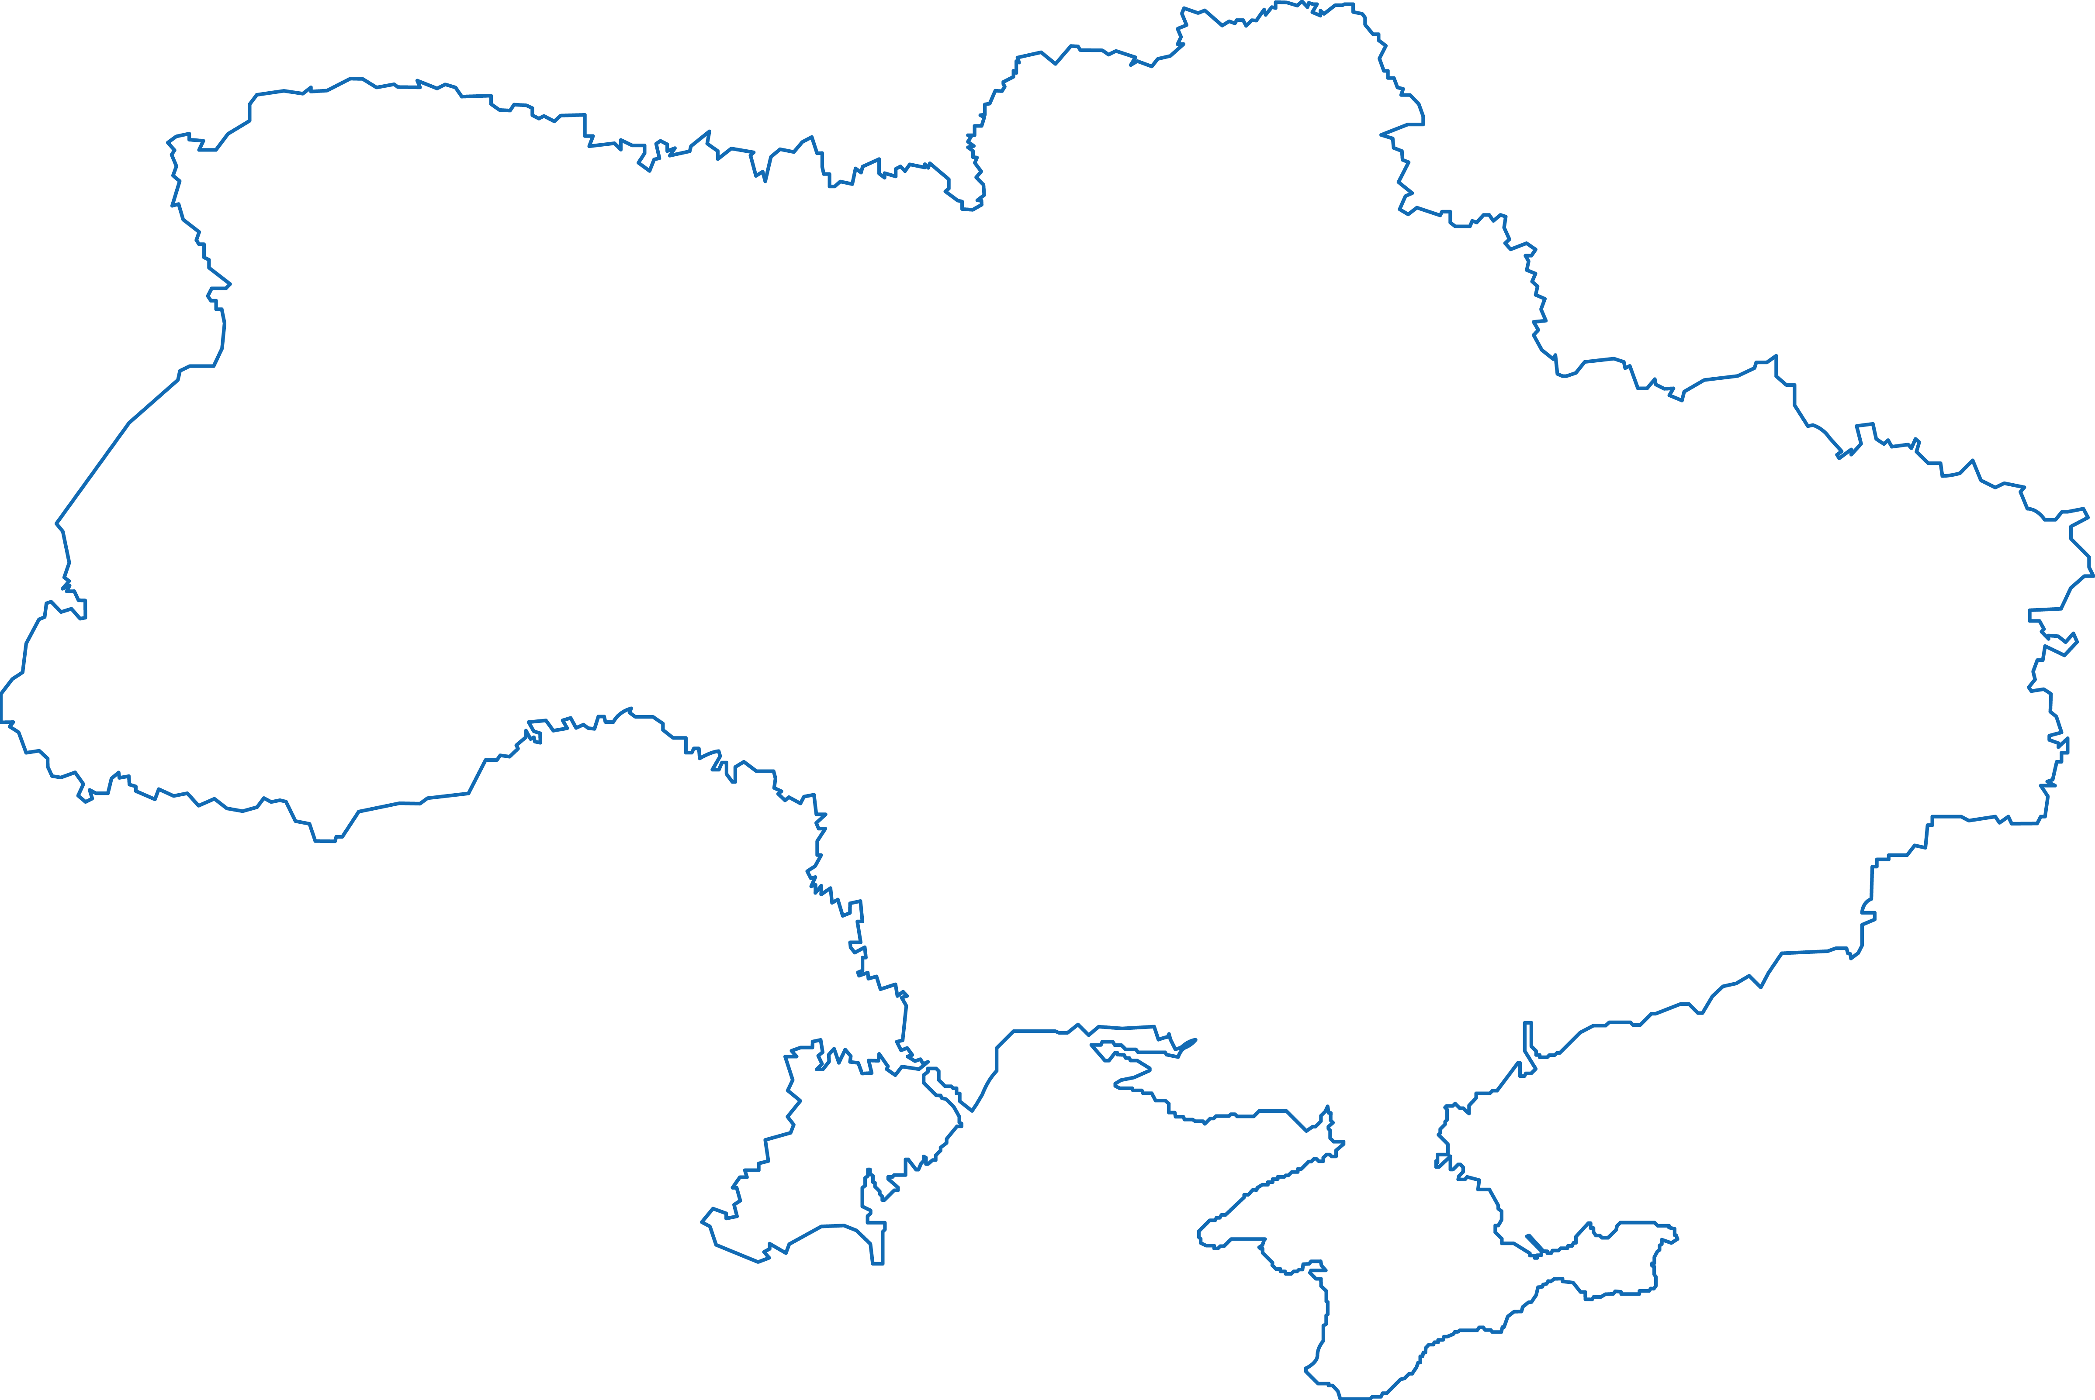

МЕРЕЖА
Рівне
Чернігів
Луцьк
В Україні вже відкрито 20 офісів
Житомир
Київ
Львів
Буча
Тернопіль
Полтава
Харків
Івано- Франківськ
Хмельниць кий
Черкаси
Ужгород
Чернівці
Вінниця
Кропивниць кий
Дніпро
Миколаїв
Одеса

